Slide 1
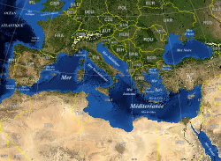
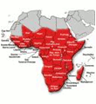
PICS FRANCE - EGYPTE
Philippe Miné, LLR
Participants
Bilan de la 2e Ecole novembre 2010
Situation générale en Egypte
Visites physiciens et étudiants égyptiens
Visites chercheurs et ingénieurs français
Bilan et projets 2012-2013

Slide 2
Participants français au CFMA
LLR : Ludwik Dobrzynski, Philippe Miné, Benjamin Taklifi, Igor Semeniouk, Sherif Elgammal
CCIN2P3 : Ghita Rahal
LAPP : Frédérique Chollet-Le-Flour
Participants égyptiens au CFMA et à CMS
ASRT (Académie des Sciences de la Recherche et de la Technologie),
ENHEP (Egyptian Network of High Energy Physics) :
Adel Awad, Ali Ellithi Kamel, Shaaban Kalil, Ayman Mahrous, Amr Radi, Ayman Aly,
Yasser Assran, Nady Bakhet, Metwaly Alsa Kuotb, Mohammed Mahmoud, Safinaz Salem,
Asmaa Fawsi,
2

Slide 3
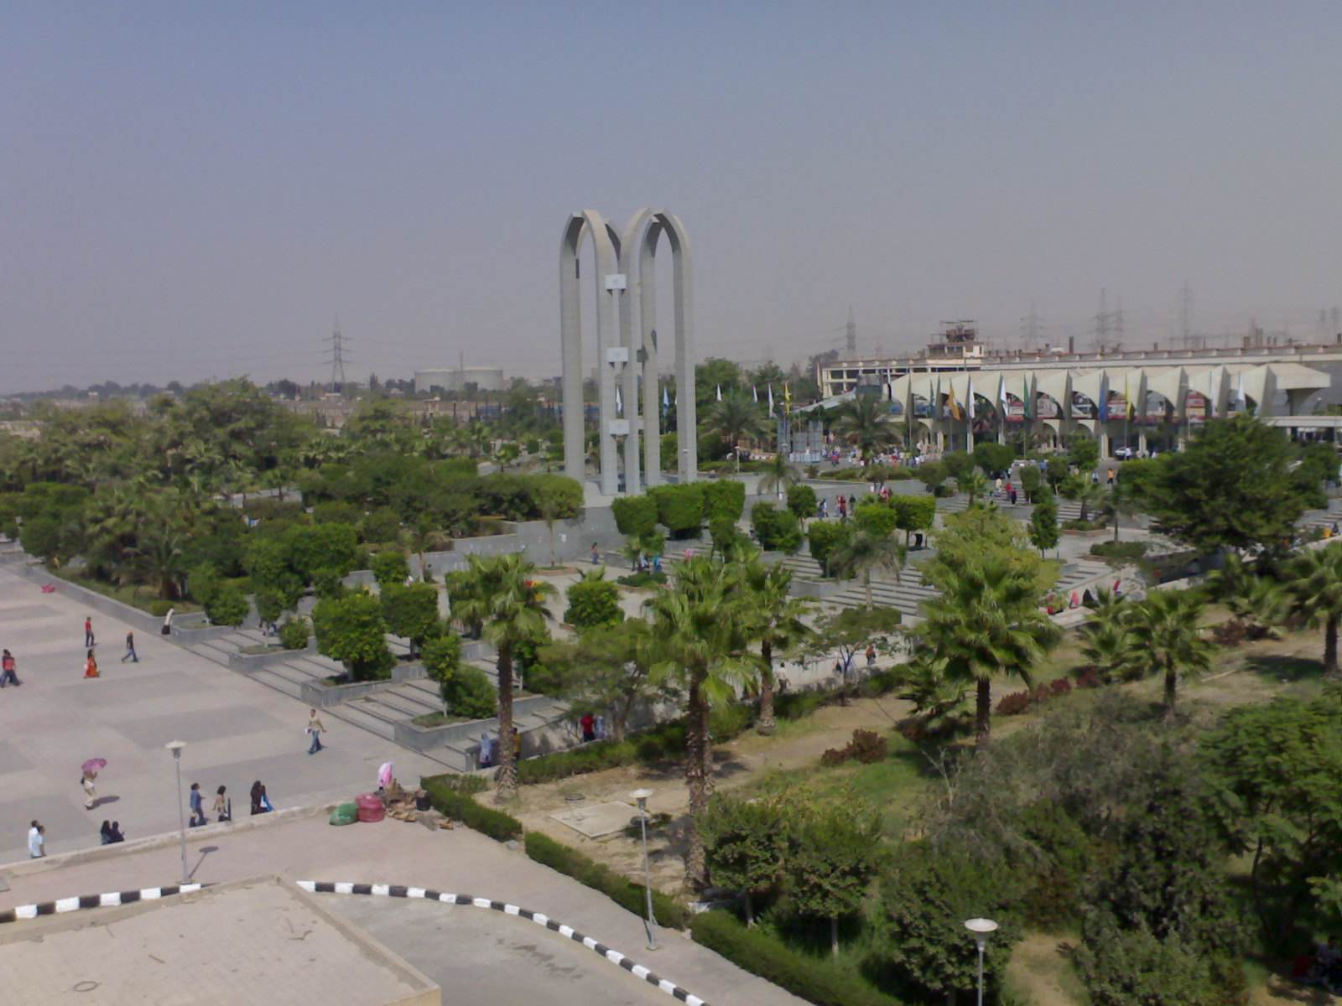
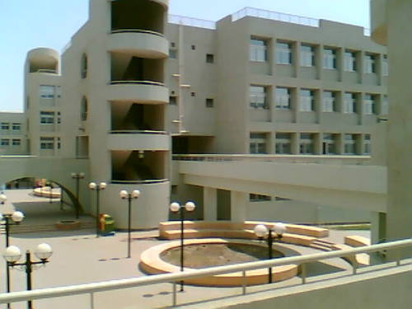

Slide 4
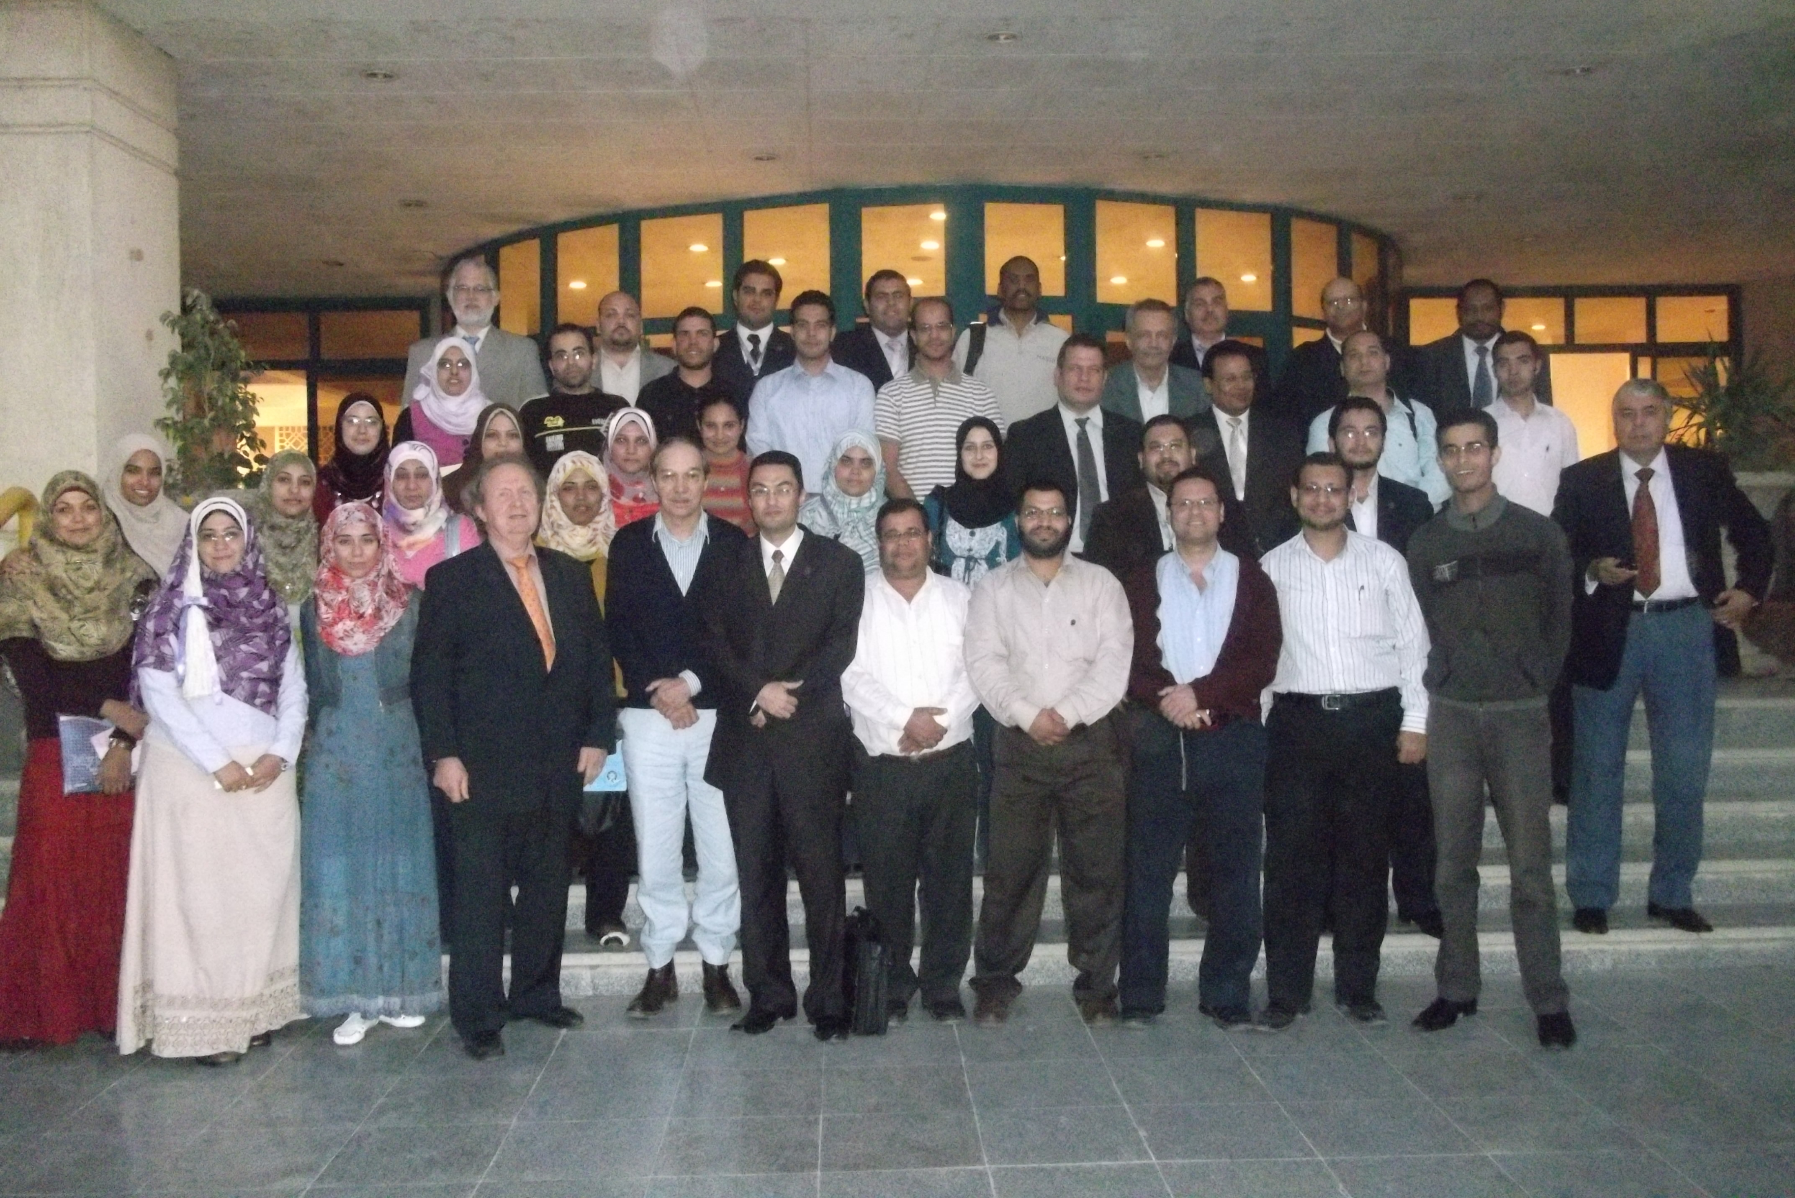
40 étudiant(e)s, étudiant(e)s d’Algérie, Maroc
participation importante de l’Italie, Bari/INFN
communications à la TV égyptienne
bâtiments modernes
environnement calme
logement sur le site
facilité d’accès (métro)

Slide 5
Programme centré sur le LHC
Ludwik Dobrzysnki (LLR) Latest results of LHC experiments
Guiseppe Iaselli (Bari) Tracking detectors and RPC
Daniel Denegri (Saclay) Physics at LHC, BSM, Susy, Higgs
Maarten Boonekamp (Saclay) Electroweak interactions
Nicola de Filippis (Bari) Computing and analysis tools in an LHC experiment
Shaaban Khalil (BUE) Supersymmetry at LHC
Guy Wormser (IdG, LAL) Grid
Shaaban Khalil Public lecture: dark matter and possible signature at LHC
TP informatique/analyse par Sherif Elgammal, Philippe Miné
C++, ROOT, Monte Carlo, Particle Data Group, Pythia, cmsShow, CMSSW, Crab
étudiants actifs et motivés
présentations de travail personnel 10’
2 prix de la meilleure présentation

Slide 6
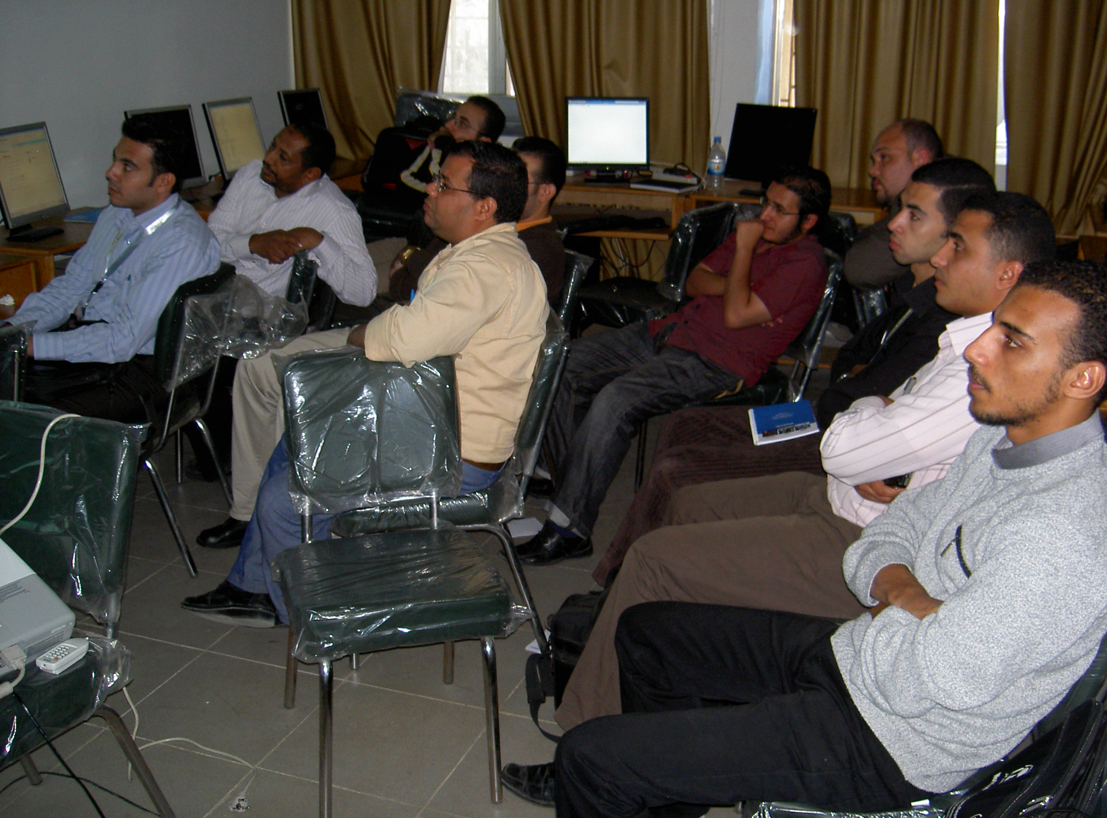
Quelques problèmes :
Pas assez de temps : 7 jours prévus, en fait 5
B.Taklifi et I.Semeniouk n’ont pas pu voir les 30 PC en septembre
Seulement une moitié des PC dans la salle, trop petite pour 25 personnes
Nous avons fait au mieux pour une initiation à l’analyse
grâce à Amr Radi et aux étudiants
L’hospitalité :
Ayman Mahrous, Helwan university
Les sponsors :
CNRS/IN2P3, INFN, BUE/CTP, ASRT,
Ain Sham, MAE France
Organisation, secrétariat :
Mai El Sawy, BUE

Slide 7
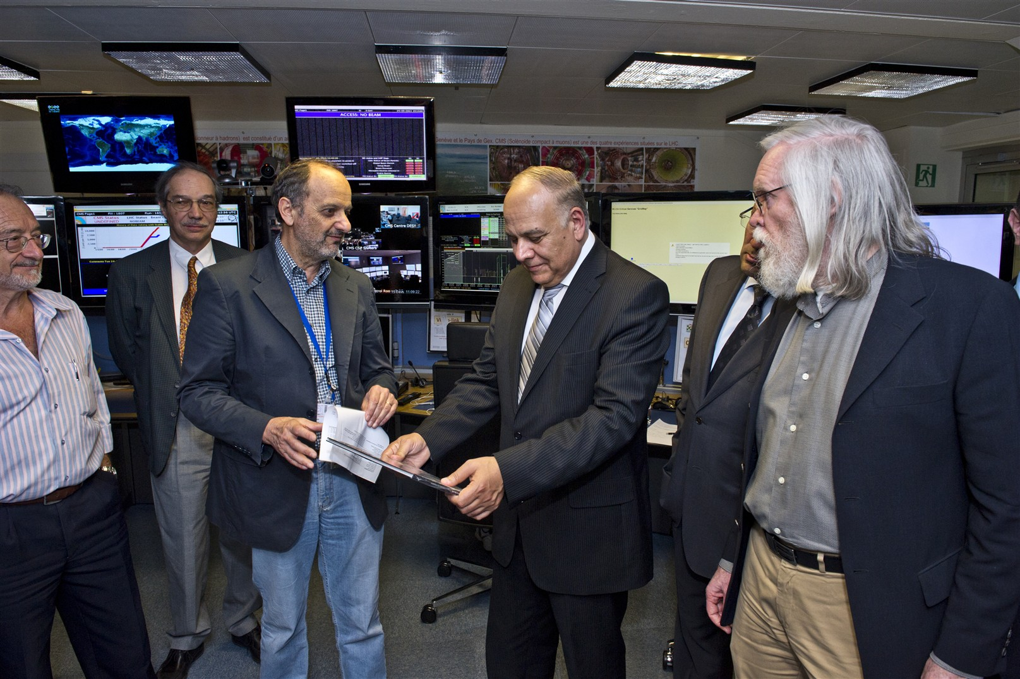
Année 2011 : bouleversements politiques et sociaux en Egypte
Poursuite de la collaboration entreprise depuis 2005
Remplacement du Ministre de la recherche égyptien
Maintien du Président de l’Académie des sciences, Maged Al-Sherbiny,
et du budget
Continuation de l’implication
de l’ancien Président Tarek Hussein
Visite du nouveau Ministre au CERN
Pas de problème de voyage en
France ou Suisse pour les Egyptiens

Slide 8
Seul contretemps : report de la 3e Ecole de physique de décembre 2011 en avril-mai 2012
Sherif Elgammal, postdoctorant IN2P3 a terminé ses 2 ans de CDD le 30 septembre 2011
chargé de cours à la BUE
depuis février 2012, chercheur au Zewail center
Le Zewail center est un centre créé dans la banlieue du Caire par Ahmed Zewail,
prix Nobel de chimie 1999 américano-égyptien
Une partie des chercheurs de BUE (Shaaban Khalil, Sherif Elgammal) ont quitté BUE
pour Zewail center
Le nouveau responsable ENHEP est Amr Radi
Zewail center devrait participer au ENHEP s’il trouve un accord avec les autres partenaires :
BUE, Cairo, Helwan, Ain Sham, Académie des sciences

Slide 9
Activités financées par le PICS en 2011 :
séjour de deux étudiantes pendant deux mois, pendant l’Ecole d’été du CERN
Safinaz Salem (1er prix de présentation de travaux à l’Ecole Helwan)
Asmaa Fawzi (2e … ex æquo)
séjour d’une semaine de Shaaban Khalil au LLR
4 billets d’avion pour les professeurs de la 3e Ecole en Egypte,
achetés en 2011, utilisés en 2012
D.Denegri, Ghita Rahal, Nicola de Filippis, PM
Total frais de séjours Égyptiens : 4041 €
Total frais de voyage Français : 1678 €
Autres activités non financées par le PICS :
billets Le Caire-Paris de Safinaz Salem et Asmaa Fawsi (Ambassade de France au Caire)
et complément de frais de séjour (Partenariat Hubert Curien)
complément de frais de séjour de Shaaban Khalil (PHC)
- voyage à Cairo University de L.Dobrzynski janvier 2011 (Ambassade de France au Caire)
voyage à BUE de Sherif Elgammal après son contrat IN2P3

Slide 10
Articles publiés en commun par des membres français et égyptiens de la collaboration :
Environ 80 articles CMS en 2011, Physical Review Letters, Physics Letters B,
Physical Review D, Journal of Instrumentation et Journal of High Energy Physics.
Liste complète http://cdsweb.cern.ch/collection/CMS%20Papers?ln=en
Enregistrés depuis au moins un an : Yasser ASSRAN, Mohammed MAHMOUD ATTIA
et Shaaban KHALIL.
Amr RADI, Ali ELLITHI, Safinaz SALEM et Asmaa FAWSI, enregistrés courant 2010 ou 2011
signent une partie des articles publiés en 2011 ou 2012.
Notes d’analyse publiées avec un nombre plus restreint d’auteurs :
-- CMS AN-2011/444 – B. Clerbaux, D. Cockerill, G. De Lentdecker, V. Dero, Sh. Elgammal,
Gay, S. Harper, T. Hreus, Ph. Miné, E. Olaiya, D. Petyt, C. Shepherd-Themistocleous,
V. Timciuc, L. Thomas, P. Vanlaer
-- CMS AN-2011/355 – Sh. Elgammal, B. Clerbaux and Ph. Miné
-- CMS AN-2011/159 – B. Clerbaux, D. Cockerill, G. De Lentdecker, V. Dero, Sh. Elgammal,
Gay, S. Harper, T. Hreus, G. Kukartsev, Ph. Miné, E. Olaiya, D. Petyt,
C. Shepherd-Themistocleous, V. Timciuc, L. Thomas, P. Vanlaer
-- CMS AN-2011/085 – B. Clerbaux , P. Marage , Ph. Miné

Slide 11
Projets 2012-2013
L’Ecole 2012 est financée par les billets achetés en 2011 (PICS, Ambassade de France)
2012 est la dernière année du PICS (réduit à 4000 €) :
complément pour voyages liés à l’Ecole en 2012
voyage d’un ingénieur/chercheur ?
invitation d’un chercheur (Elgammal ?)
Pas de financement de l’Ambassade de France,
pas de candidature acceptée avant 2 ans
Quelle source en 2013 ?
Pas d’invitation d’étudiant
Ecole commune avec Maghreb , si anglophone
Possibilité de financer une Ecole en 2013 ?

